Slide 1
Imagen:
P. Érick Félix

Slide 2
LECTIO DIVINA – DOMINGO V DE PASCUA
YO SOY EL CAMINO Y LA VERDAD Y LA VIDA…
Juan 14,1-12
Yo SOY EL CAMINO Y LA VERDAD Y LA VIDA…
10 de mayo 2020

Slide 3
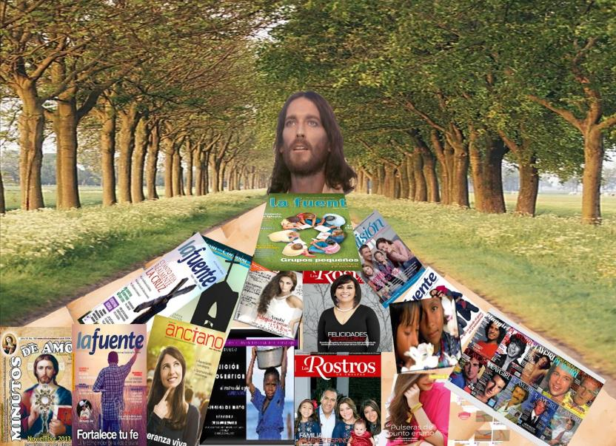
Ambientación: Camino con páginas de revistas que tengan muchos rostros; al final un rostro de Jesús con la frase: Yo soy el camino.
Yo soy el camino.
Cantos sugeridos:
Camino, verdad y vida

Slide 4
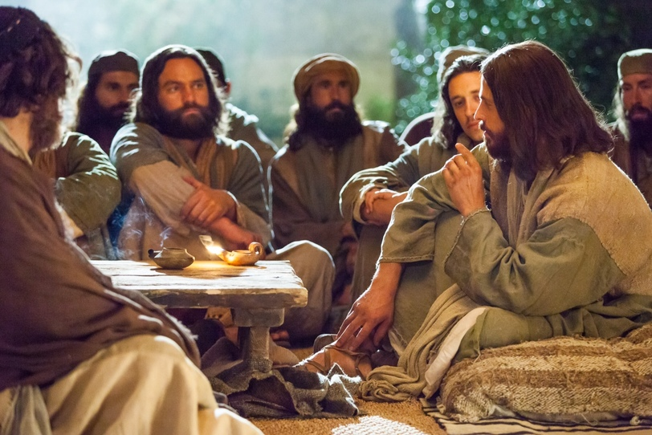
AMBIENTACIÓN:
El Evangelio de hoy nos presenta el primer discurso de despedida de Jesús. Él quiere preparar a los discípulos para el momento en que no esté físicamente con ellos, de manera que puedan continuar la obra que él comenzó sin dejar de reconocerle como el único mediador que hace posible el encuentro con el Padre.

Slide 5
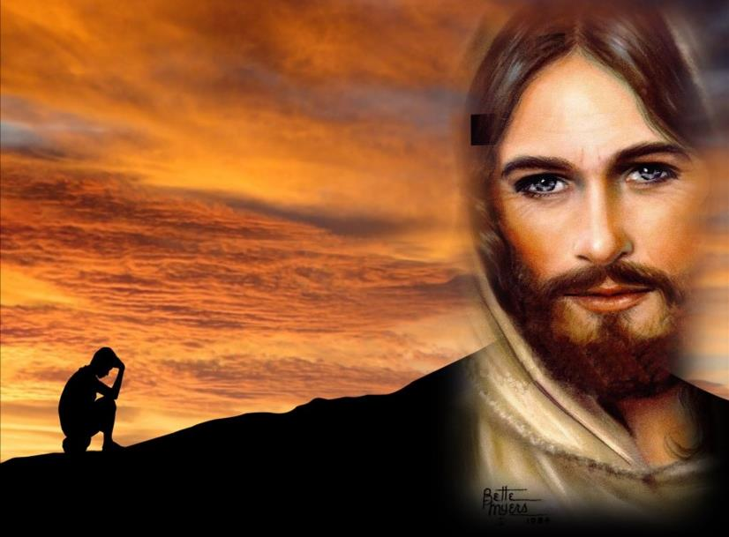
1. Oración inicial
Creo Señor en Ti.
Creo que Tú eres el enviado del Padre para salvarnos.
Creo que Tú eres el único camino,
creo que Tú eres la única verdad que salva y que eres la Vida Verdadera
Mi fe está puesta en Ti Señor.
Oye mi oración de súplica para que pueda creer más en todo lo que Tú me propones.
Señor, para imitarte a Ti, necesito tus fuerzas, dámelas para que también pueda hacer las obras que Tú me indiques y que haga siempre tu voluntad, aunque no la entienda, porque eso es creer.
Que también a través de las obras que Tú me pides hacer, sea un verdadero testimonio para que los demás también crean en Ti. Amén

Slide 6
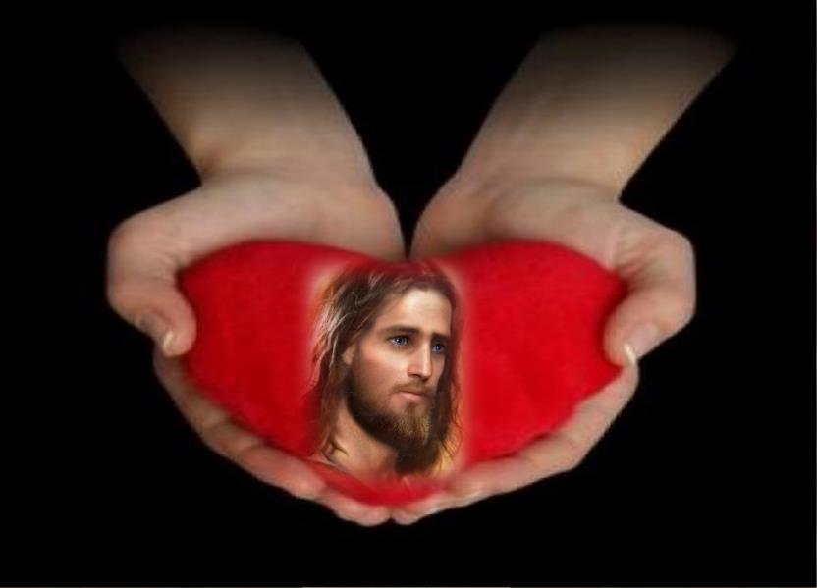
LECTIO
¿Qué dice el texto?
Juan 14, 1-12
Motivación: En medio de las dificultades, dudas y desalientos suenan los ánimos de Jesús: “Que no tiemble su corazón”.
Crean, confíen, sigan. Tenemos un camino personal y vivo. Siguiéndolo haremos realidad lo que nuestra vida busca con tanto anhelo.

Slide 7
San Juan 14, 1- 12
En aquel tiempo, dijo Jesús a sus discípulos: - No se angustien; crean en Dios y crean también en mí.

Slide 8
En la casa de mi Padre hay lugar para todos; si no fuera así, ¿les habría dicho que voy a prepararles sitio?

Slide 9
Cuando vaya y les prepare sitio,
volveré y los llevaré conmigo,
para que donde
estoy yo,
estén también ustedes.
Y adonde yo voy, ya saben el camino.

Slide 10
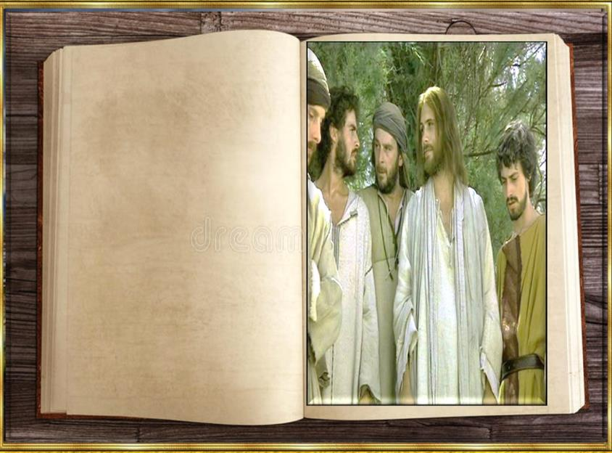
Tomás le dice: - Señor, no sabemos adónde vas,
¿cómo podemos saber el camino?.

Slide 11
Jesús le responde: -Yo soy el camino, y la verdad, y la vida. Nadie va al Padre, sino por mí. Si me conocieran a mí, conocerían también a mi Padre. Ahora ya lo conocen y lo han visto.

Slide 12
Felipe le dice:
-Señor, muéstranos al Padre y nos basta.
Jesús le contesta:
-Hace tanto que estoy con ustedes, ¿y todavía no me conoces, Felipe?

Slide 13
Quien me ha visto a mí ha visto al Padre. ¿Cómo dices tú: “Muéstranos al Padre”? ¿No crees que yo estoy en el Padre y el Padre en mí? Lo que yo les digo no lo hablo por cuenta propia.

Slide 14
El Padre, que permanece en mí, él mismo hace sus obras. Créanme: yo estoy en el Padre y el Padre en mí.

Slide 15
Si no, crean a las obras que yo hago, y aún mayores. Porque yo me voy al Padre.
Palabra del Señor

Slide 16
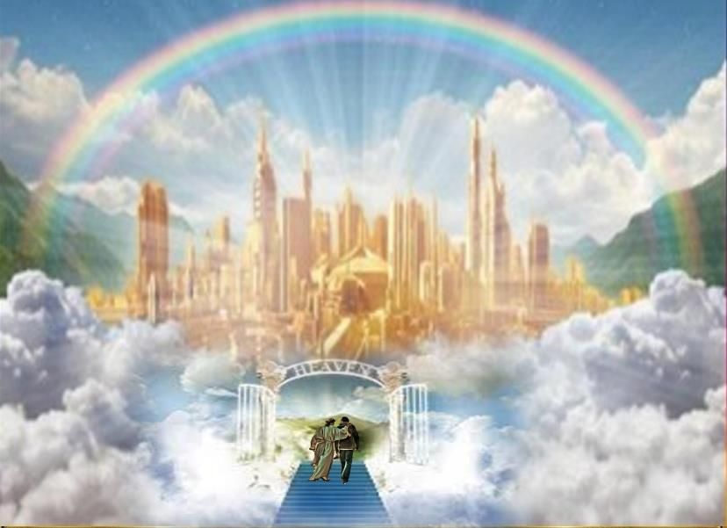
PREGUNTAS PARA LA LECTURA
vv. 1-4: ¿A dónde va Jesús?, ¿Cómo describe ese lugar?, ¿Para qué va allí?, ¿Qué pide a sus discípulos durante su ausencia?

Slide 17
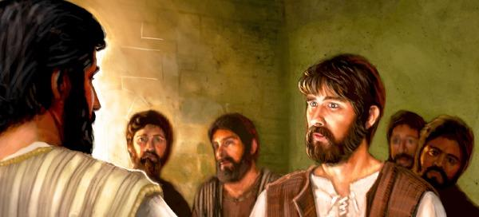
¿Qué le pregunta Tomás a Jesús? ¿Cómo le responde? ¿Qué quiere decir con ello?

Slide 18
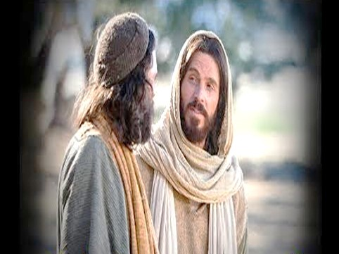
¿Qué le pide Felipe a Jesús?
¿Qué le responde el Señor?

Slide 19
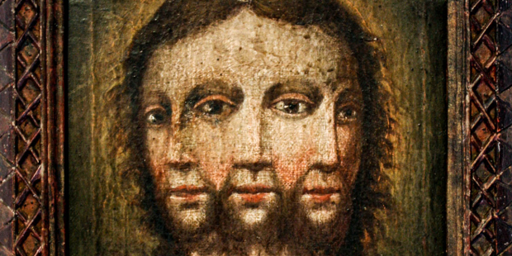
¿Cuál es la relación entre Jesús y el Padre?

Slide 20
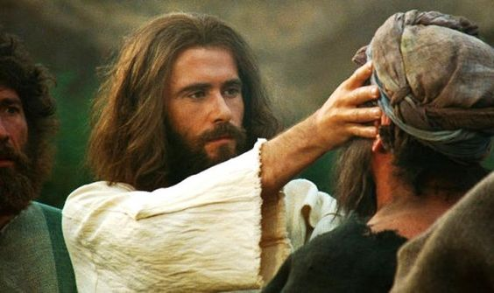
¿Cuáles son las obras que atestiguan que Jesús es el enviado del Padre?

Slide 21
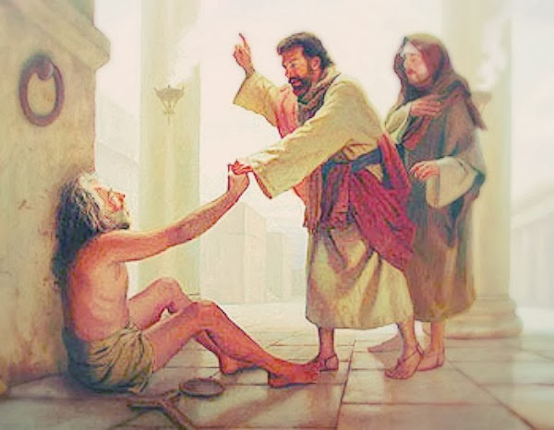
¿Qué otras obras podrán hacer sus seguidores?

Slide 22
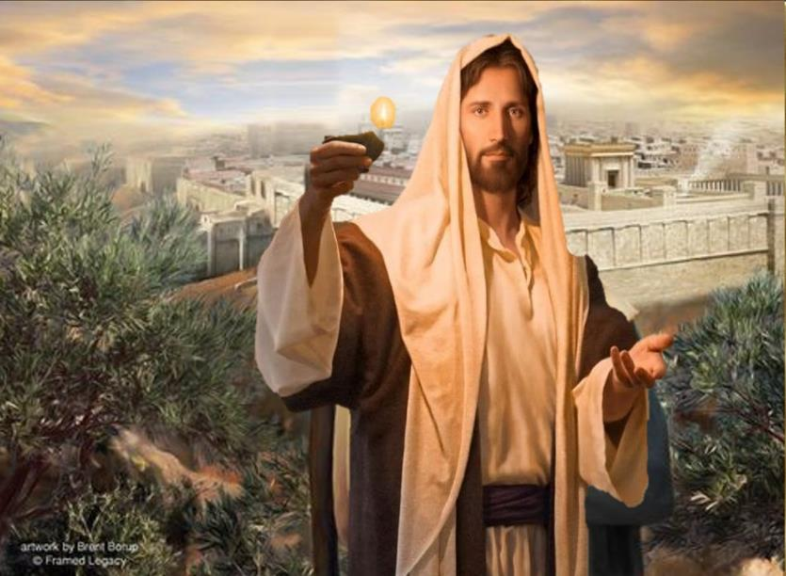
MEDITATIO
¿Qué ME dice el texto?
Motivación:
Motivación: Los creyentes conocemos la meta que perseguimos y sabemos que el camino que conduce hasta ella no está hecho de leyes y normas, sino que es una persona: Jesús. Si creemos en sus palabras y continuamos su obra, Él nos encaminará hacia el encuentro con el Padre.

Slide 23
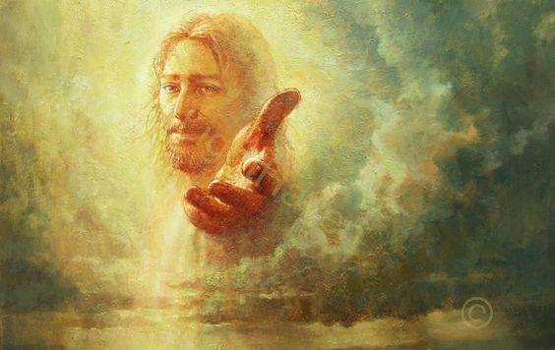
Señor Jesús, tú me pides que confíe en Ti. ¿Hasta dónde está mi confianza en Jesús?
¿Cuáles son las cosas que me preocupan?

Slide 24
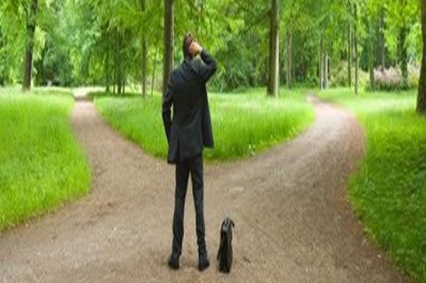
¿Cuál es el camino que debo tomar para entonces entrar en la casa del Padre?
¿En qué cosas me estoy desviando de este camino?

Slide 25
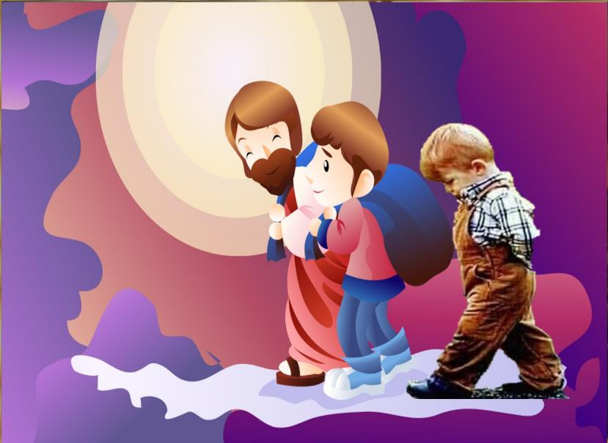
¿Soy consciente que muchas veces busco la verdad fuera de Jesús?
¿Soy consciente que seguir a Jesús implica también otras renuncias?

Slide 26
¿Busco la vida en Plenitud?
¿Cuáles son los actos que atentan contra la vida, sea mía o de mi prójimo que Jesús me pide cambiar?

Slide 27
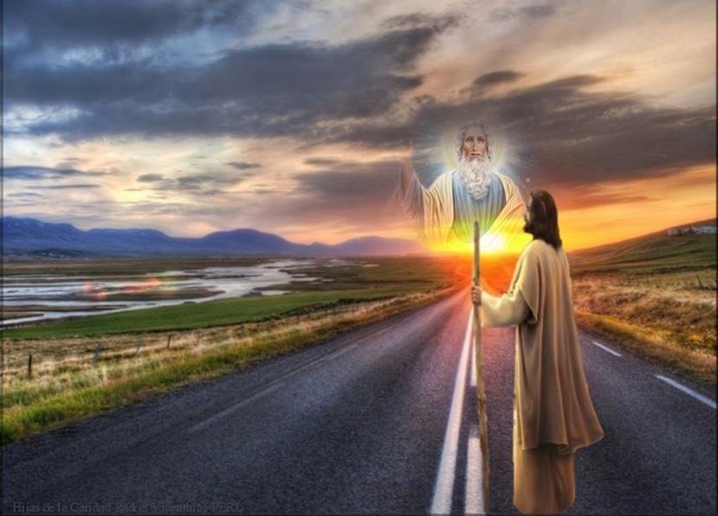
ORATIO
¿Qué le digo al Señor motivado por su Palabra?
Motivación: Pidamos a Jesús que nos muestre al Padre, que nos ayude a caminar por su camino, a mirarle, a conocerle, a creer en él y a descubrir en sus palabras y en sus obras el auténtico rostro de Dios.

Slide 28
• Luego de un tiempo de oración personal, compartimos nuestra oración. Se puede, también, recitar el Salmo 32.

Slide 29
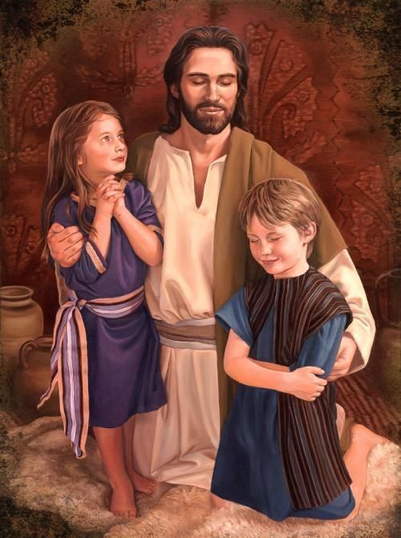
Salmo 32
Aclamen , justos, al Señor, que merece la alabanza de los buenos. Den gracias al Señor con la cítara, toquen en su honor el arpa de diez cuerdas.
El Señor es compasivo y misericordioso.

Slide 30
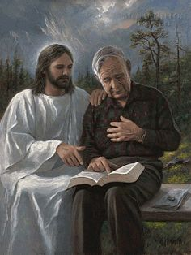
Que la palabra del Señor es sincera, y todas sus acciones son leales; él ama la justicia y el derecho, y su misericordia llena la tierra.
El Señor es compasivo y misericordioso.

Slide 31
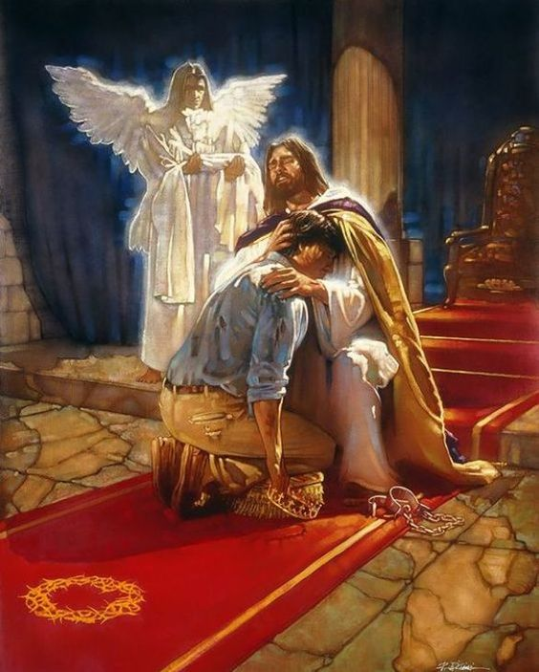
Los ojos del Señor están puestos en
sus fieles, en los que esperan en su misericordia, para librar sus Vidas de la muerte y reanimarlos en tiempo de hambre.
El Señor es compasivo y misericordioso.

Slide 32
CONTEMPLATIO
¿Qué me lleva a hacer el texto?
Motivación: En una conferencia a los misioneros, San Vicente habla de la identificación de Jesús con el Padre, y nos la propone como modelo:
“Pues Dios es una fuente inagotable de sabiduría, de luz y de amor… hay que salir de sí mismos para entrar en Dios; hay que consultarle para aprender su lenguaje y pedirle que hable él mismo en nosotros y por medio de nosotros. De esta forma él llevará a cabo su obra, sin que nosotros la estropeemos. Nuestro Señor, cuando trataba con los hombres, no hablaba por sí mismo: "Mi ciencia, decía, no es mía, sino de mi Padre; las palabras que os digo no son mías, sino de Dios" (Jn 14,10). Esto nos demuestra cómo hemos de acudir a Dios, a fin de que no seamos nosotros los que hablemos ni los que actuemos, sino que sea Dios.” (XI, 332-333)

Slide 33
Compromiso personal:
Hacer una lista de las cosas que me preocupan y llevarlas a la oración para pedirle al Señor que me enseñe a confiar en Él en todas estas cosas.
Teniendo en cuenta que el Señor es camino, verdad y vida, ¿de qué manera debo acercarme más a Él para vivir lo que Él nos propone y asumir su estilo de vida?

Slide 34
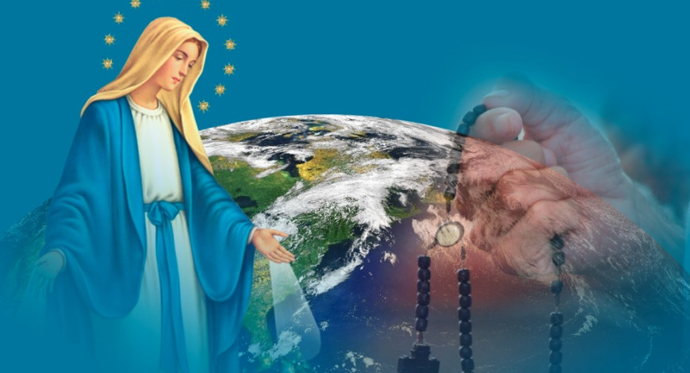
Oración final
Madre amantísima, acrecienta en el mundo el sentido de pertenencia a una única y gran familia, tomando conciencia del vínculo que nos une a todos, para que, con un espíritu fraterno y solidario, salgamos en ayuda de las numerosas formas de pobreza y situaciones de miseria. Anima la firmeza en la fe, la perseverancia en el servicio y la constancia en la oración.
Oh María, Consuelo de los afligidos, abraza a todos tus hijos atribulados, haz que Dios nos libere con su mano poderosa de esta terrible epidemia y que la vida pueda reanudar su curso normal con serenidad.
Nos encomendamos a Ti, que brillas en nuestro camino como signo de salvación y de esperanza. ¡Oh clementísima, oh piadosa, oh dulce Virgen María! Amén.
(Fragmento de la oración propuesta por el Papa Francisco)

Slide 35
Texto de Lectio Divina: Padre César Chávez Alva (Chuno) C.ongregación de la Misión.
Power Point : Sor Pilar Caycho Vela - Hija de la Caridad de San Vicente de Paúl

